Slide 1
精神障がい者が地域で安心して暮らすために ～精神障害にも対応した 地域包括ケアシステムの強化に向けて～
【資料１】
令和７年度
岐阜市総合支援協議会 第3回専門部会（テーマ別分科会）
「にも包括」協議の場
岐阜市保健所 地域保健課

Slide 2
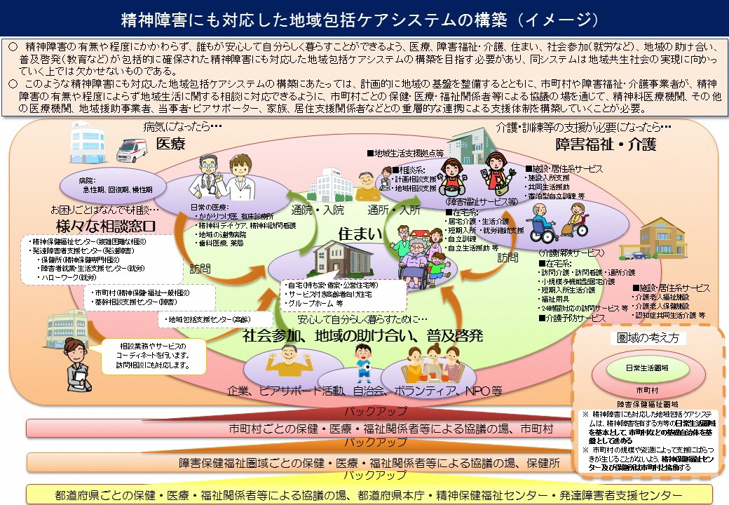
1

Slide 3
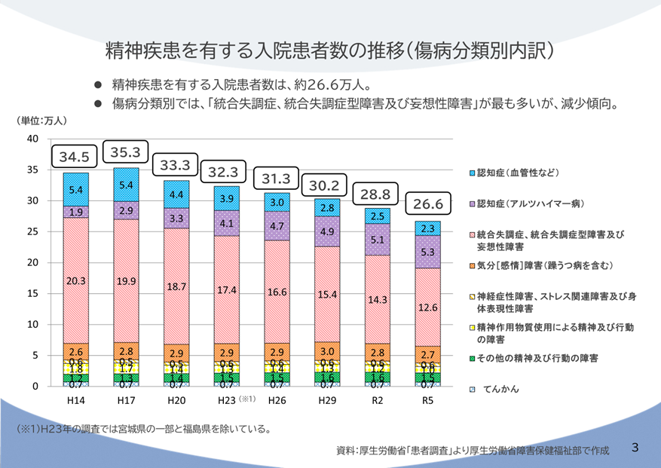
2

Slide 4
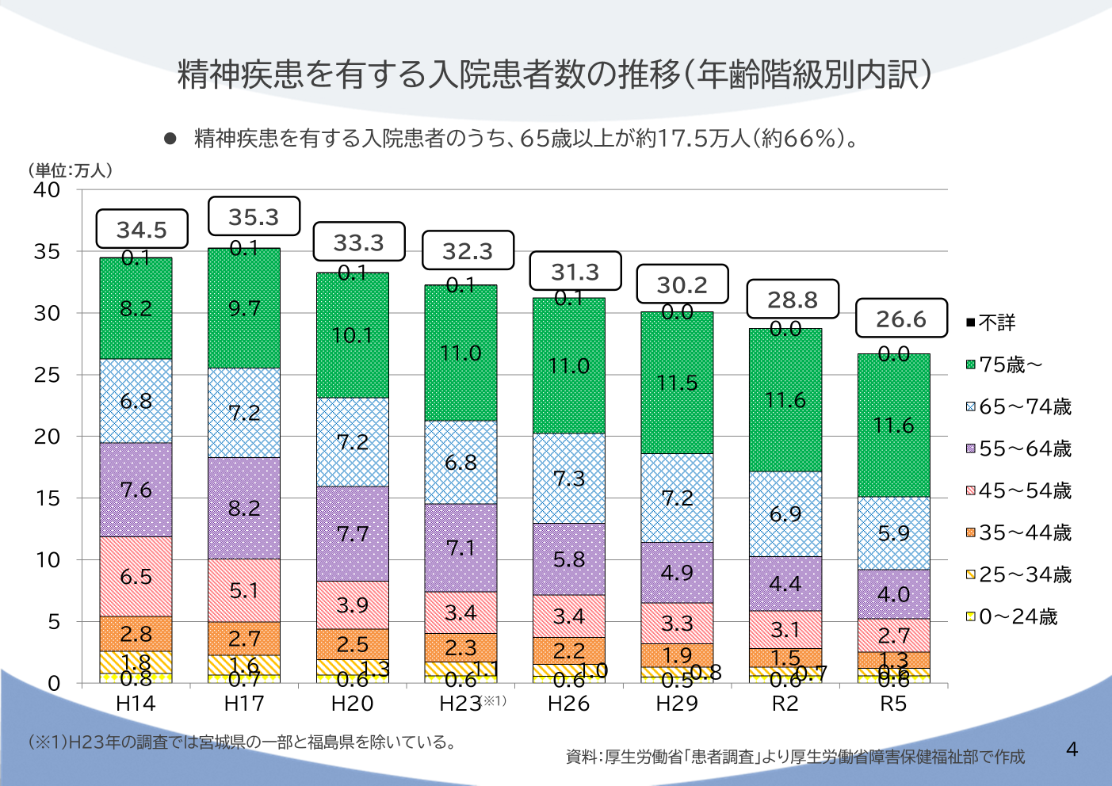
3

Slide 5
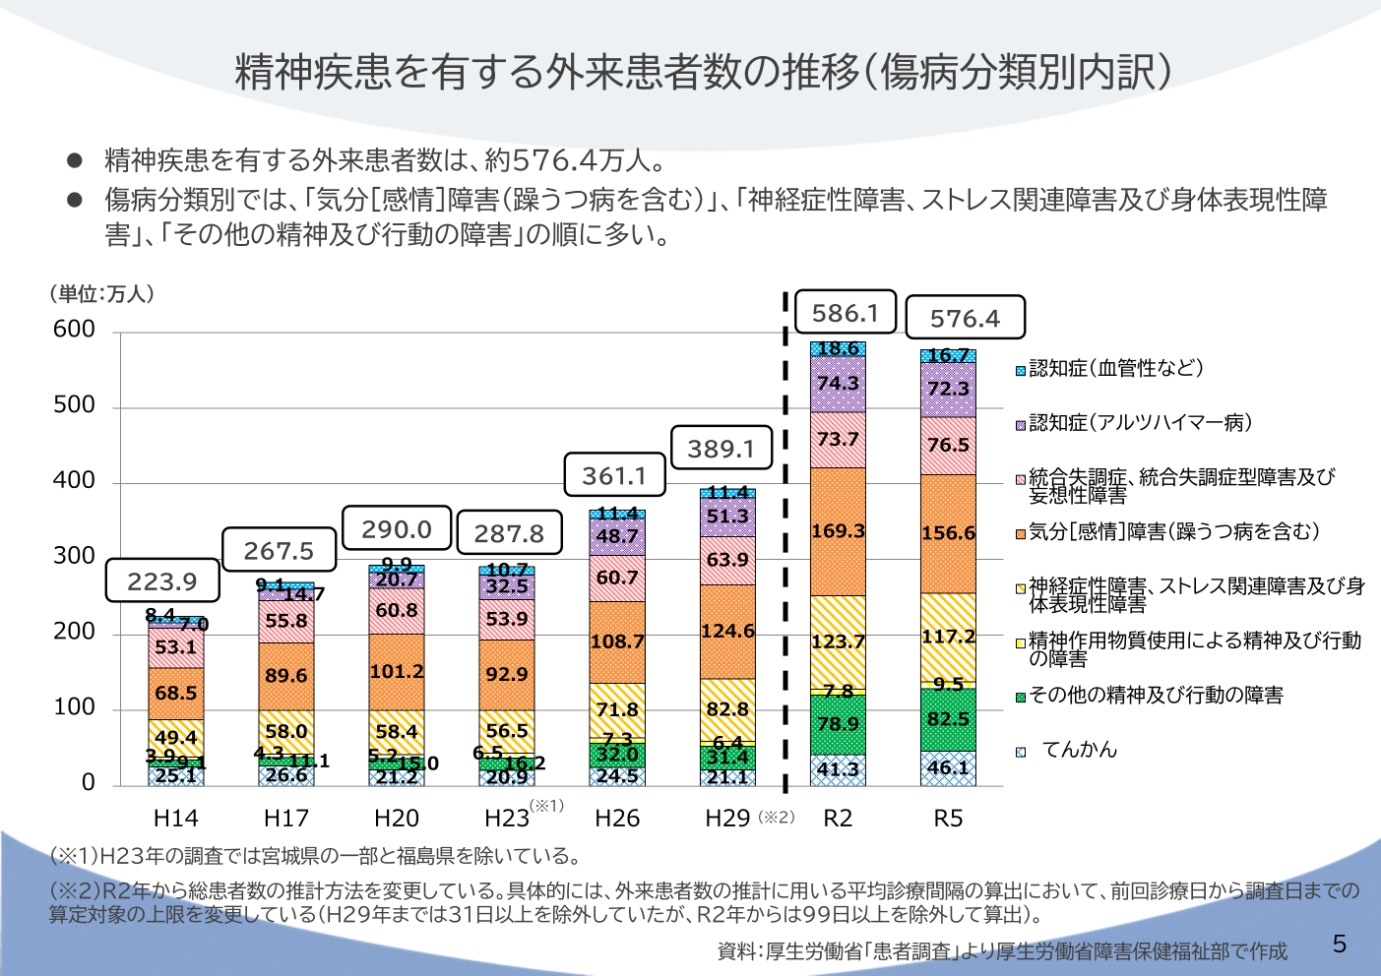
4

Slide 6
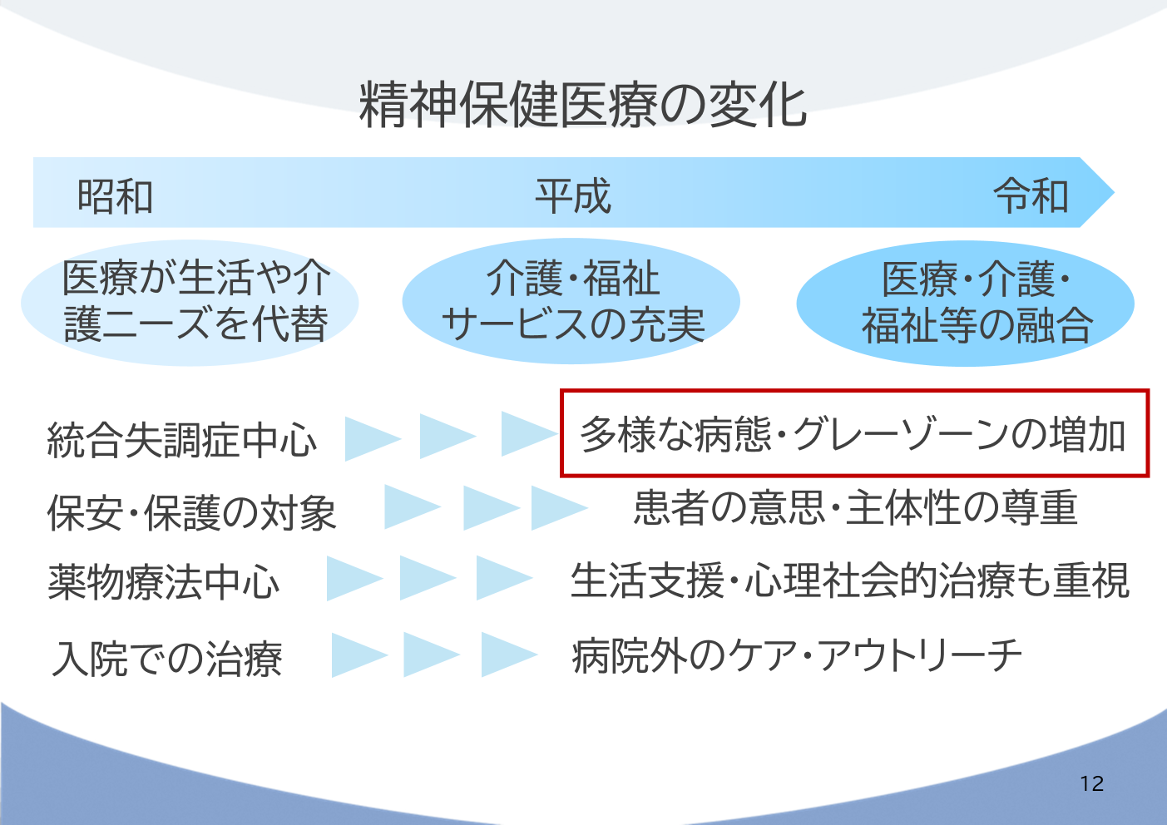
5

Slide 7
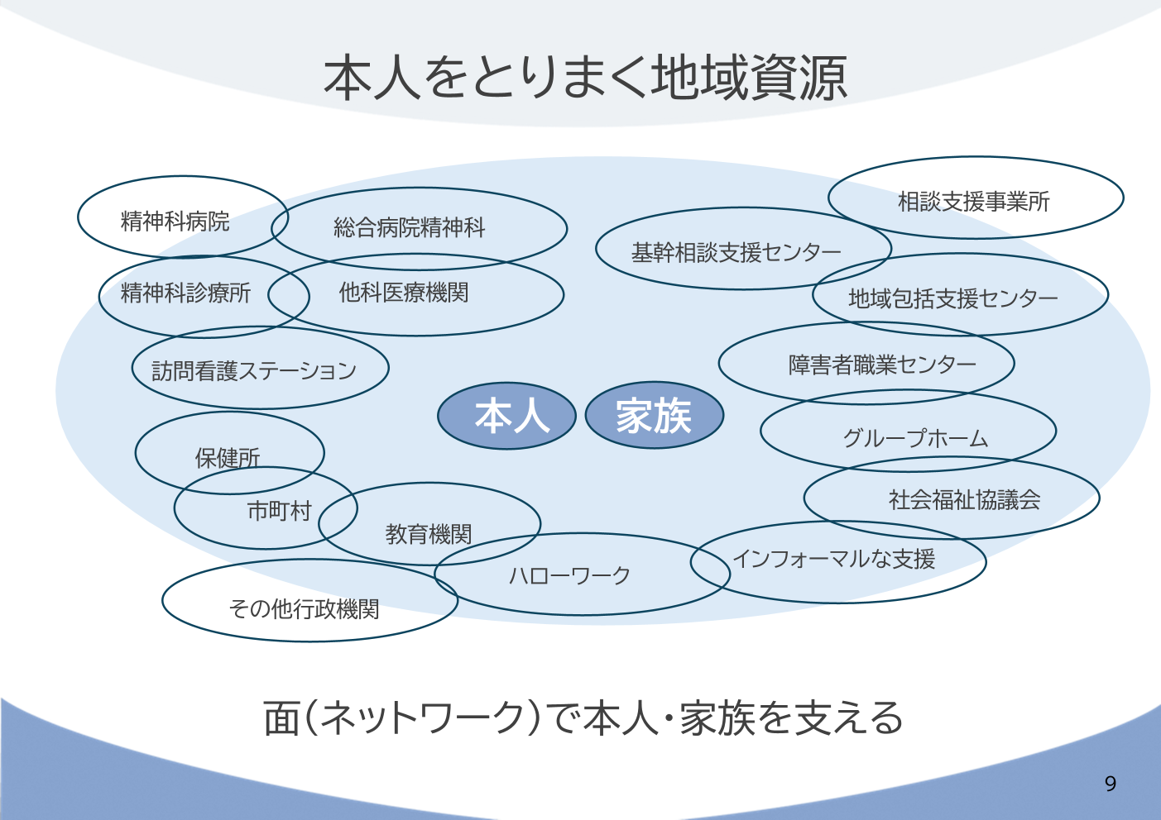
6

Slide 8
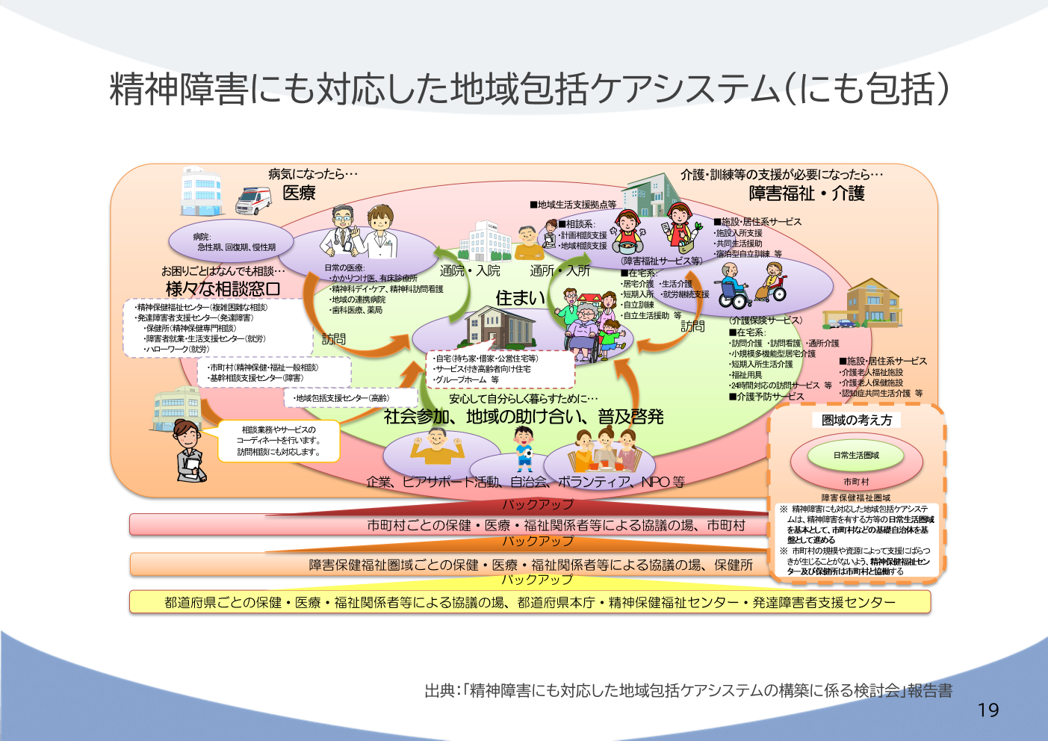
7

Slide 9
精神障害にも対応した地域包括ケアシステム（にも包括）の構築とは
精神障害者や精神保健（メンタルヘルス）上に課題を抱えた者等が、精神障害の有無や程度にかかわらず、地域の一員として安心して自分らしい暮らしができるよう、医療、障害福祉・介護、住まい、社会参加（就労）、地域の助け合い、普及啓発（教育など）が包括的に確保されたケアシステムのこと。
地域の基盤が計画的に整備されるとともに、市町村や障害福祉・介護事業者が、地域生活に関するあらゆる相談に対応できるように、市町村や障害保健福祉圏域ごとの協議の場を通じて、さまざまな関係者や機関による重層的な支援体制を構築していくこと。
国立精神・神経医療研究センター
精神保健福祉相談員研修 講習会資料より
8

Slide 10
精神障害にも対応した地域包括ケアシステム（にも包括）とは
Q.「にも包括」って制度ですか？
制度ではなく、「政策理念」であり、
「地域共生社会」を実現するための「システム」「仕組み」です。
Q.「にも包括」の目標は何ですか？
一人ひとりの「本人の困りごと等」に寄り添い、
本人の意思が尊重されるように適切な支援を可能とする体制を創ること。
Q.「にも包括」の対象ってどのような人ですか？
精神科病院に長期入院している精神障害者・・・と、
地域生活を営む精神障害者・・・と、
精神保健（メンタルヘルス）上に課題等を抱える住民です。
Q.実施主体はどこですか？
日常生活圏域が支援体制の基本であるため、市町村を基盤として進めていきます。
ただし、重層的な体制づくりを目指すため、多様な機関が実施主体となります。
国立精神・神経医療研究センター
精神保健福祉相談員研修 講習会資料より
9

Slide 11
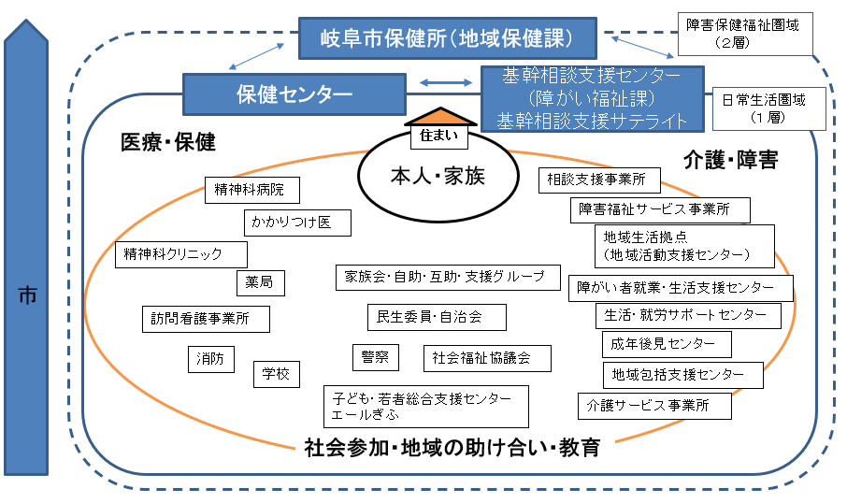
精神障害にも対応した地域包括ケアシステムの構築
岐阜市における相談支援体制（精神保健分野）
/
10

Slide 12
にも包括構成要素ごとのプロセスの可視化 R5年度～地域連携
地域連携 | 地域の助け合い・教育（普及啓発） | 社会参加 （就労） | 保健・予防 | 医療 | 障害福祉 ・ 介護 | 住まい
R5
R6
R6
地域アセスメントの実施
個別課題から地域課題への気づき・地域課題としての整理
地域アセスメントの共有
・予防的な視点を各支援者が持てるようにする。
・相談者にも支援者にも相談窓口を分かりやすくする。
・繋がりにくい機関（医療機関、市役所等）や、インフォーマルな支援者（民生委員等）と繋がりやすくする。
・共通理解を共有できる場、集まれる場を作る。
・事例検討会や学習会をする。
・ざっくばらんに話せる場を持つ。
地域ビジョン（あるべき姿）と目標の設定
支援者（支援機関）同士の密接で双方向の連携を構築し、継続的に維持する仕組みづくり
R7
R7
R6
評価及び見直し
事業評価、
地域課題の整理等
事業の実施「支援者交流の場」
R7.5.2 [問題解決しない事例検討会を 地域で生かす」
R7.8.4「ゆるやかにつながろう」
R7.11.26「関係機関の役割を知る」
R8.1.15「リカバリーを考える」
（当事者の話を聴く）
役割分担とロードマップの作成
市保健所が中心となって、ネットワーク形成（理念の共有や役割の理解等）をテーマとした交流の場を企画
11

Slide 13
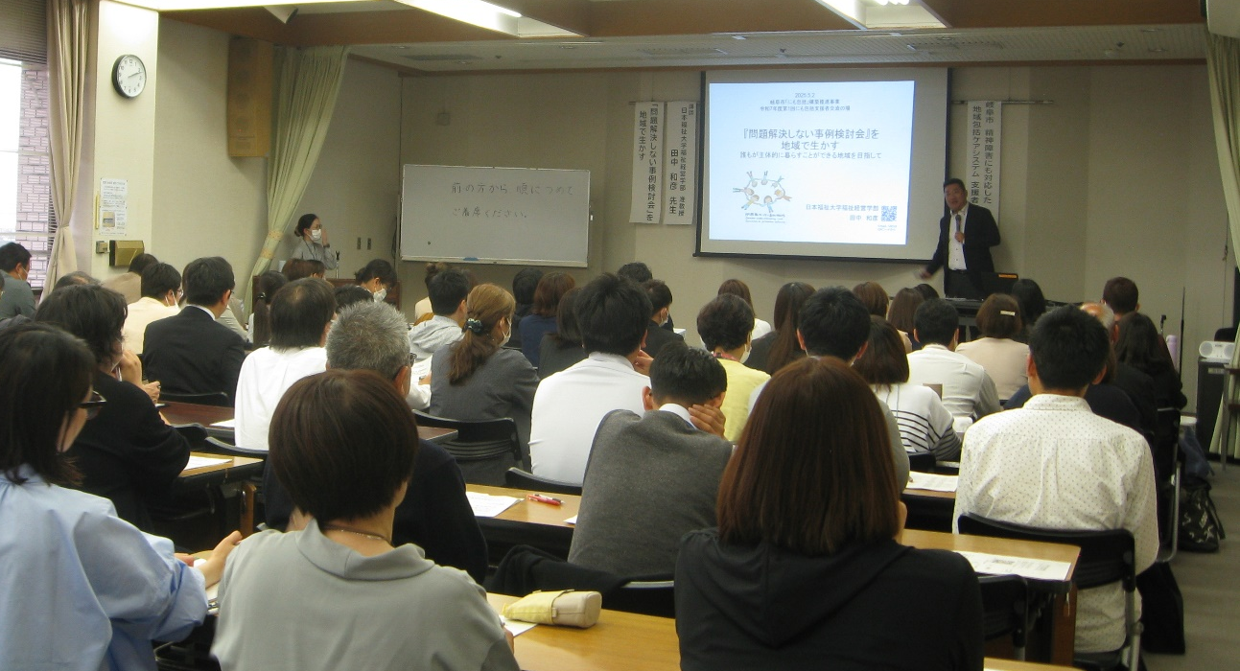
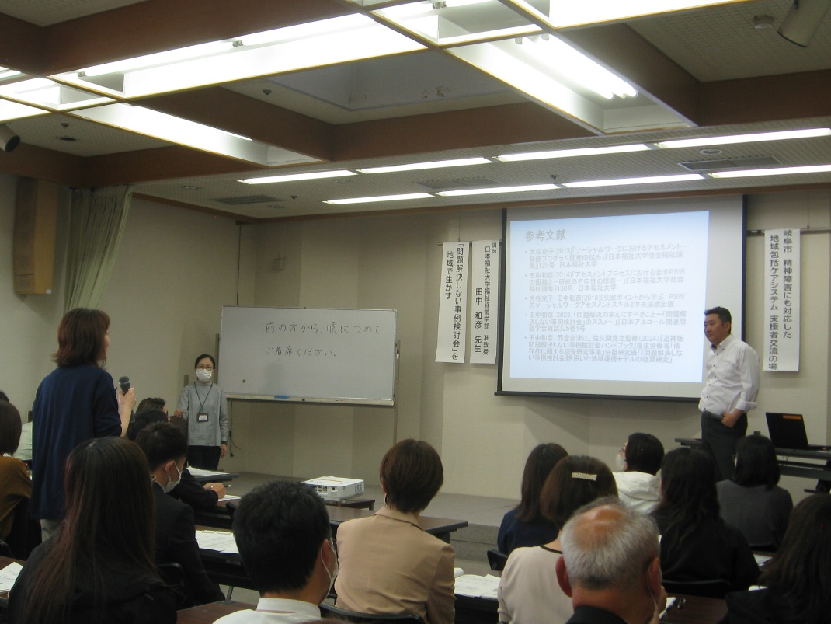
精神障害にも対応した地域包括ケアシステムの構築に向けた取り組み
令和７年度 取り組み「地域連携」 | 令和６年度「にも包括協議の場」（岐阜市総合支援協議会第４回において協議し、 その際の意見を整理し、「にも包括支援者交流の場」を創設
R7.5.2
「問題解決しない事例検討会を
地域で生かす」
日本福祉大学福祉経営学部准教授
田中和彦氏
12

Slide 14
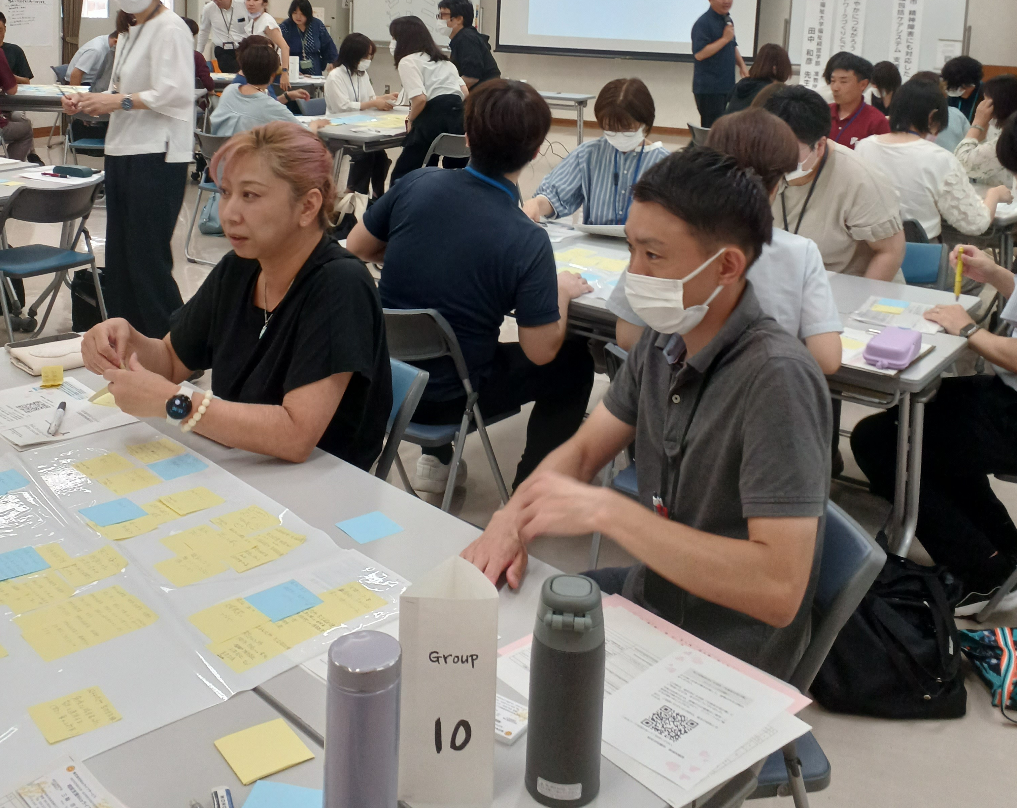
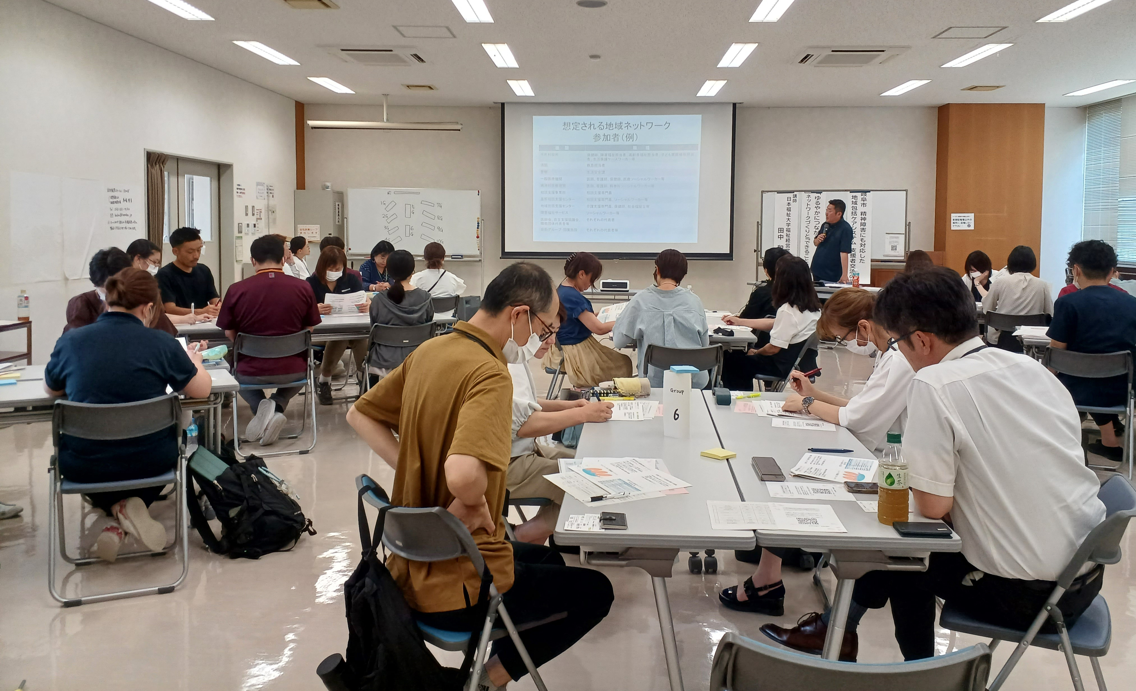
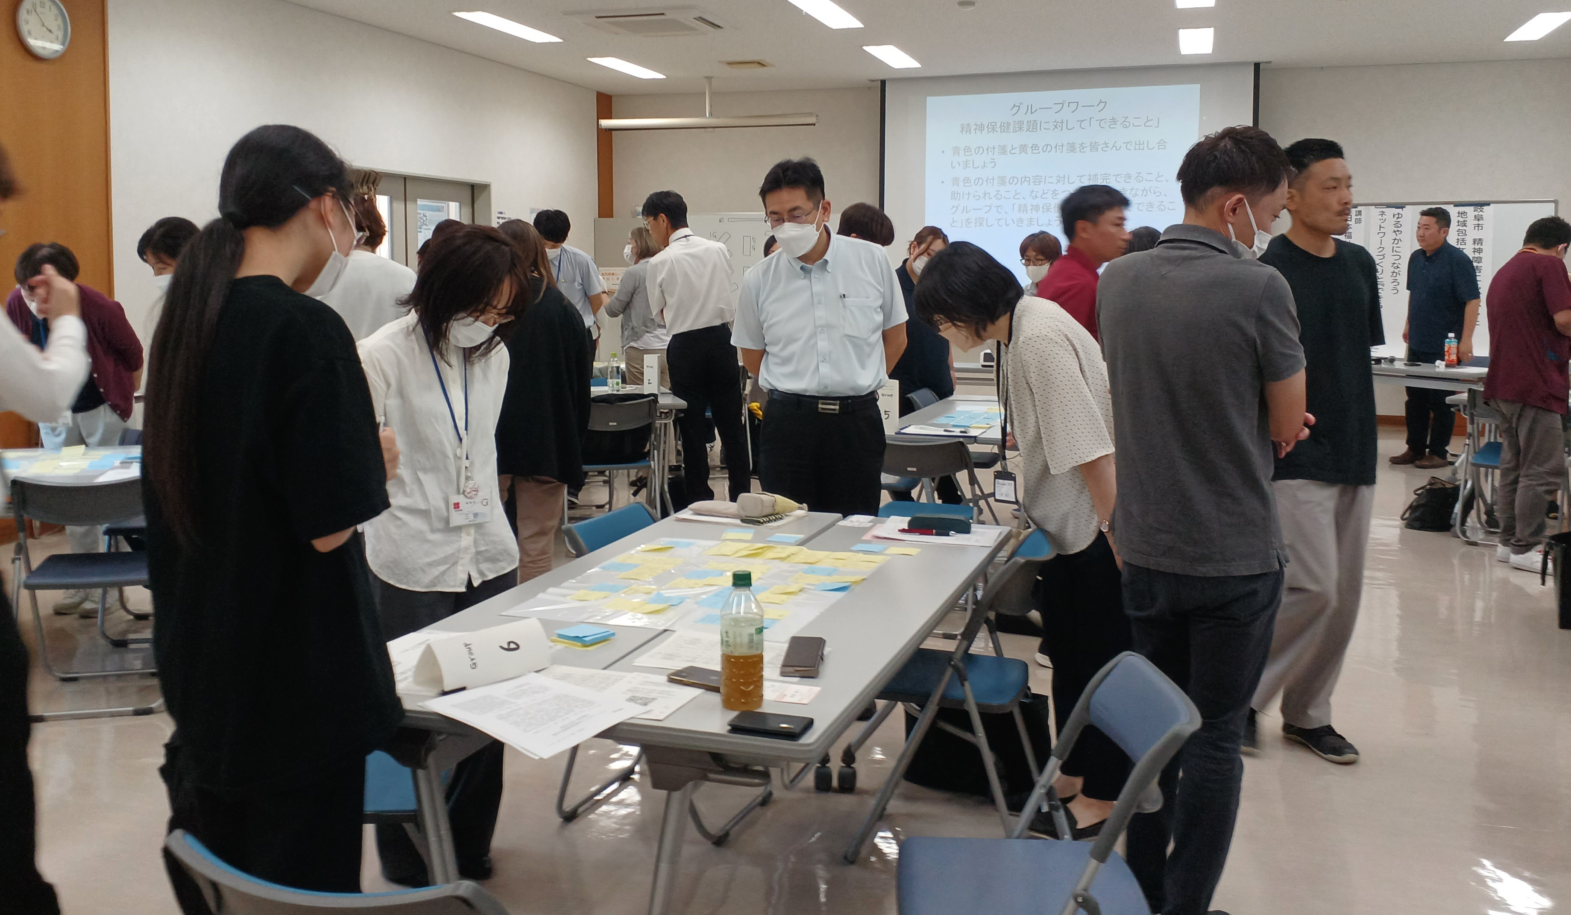
精神障害にも対応した地域包括ケアシステムの構築に向けた取り組み
令和７年度 取り組み「地域連携」 | 令和６年度「にも包括協議の場」（岐阜市総合支援協議会第４回において協議し、 その際の意見を整理し、「にも包括支援者交流の場」を創設
R7.8.4
「ゆるやかにつながろう」
日本福祉大学福祉経営学部准教授
田中和彦氏
13

Slide 15
精神障害にも対応した地域包括ケアシステムの構築に向けた取り組み
令和７年度 取り組み「地域連携」 | 令和６年度「にも包括協議の場」（岐阜市総合支援協議会第４回において協議し、 その際の意見を整理し、「にも包括支援者交流の場」を創設
目的 | 支援者（支援機関）同士の密接で双方向の連携を構築し、継続的に維持する仕組みづくり
時期（月） | 実施内容 | 具体的な取組
R７年5月 R７年8月 R7年11月 R8年2月 | 誰もが主体的に暮らすことができる地域を目指して 「問題解決しない事例検討会を地域で生かす」 ネットワーク・連携について考える「ゆるやかにつながろう」 関係機関の役割を知る リカバリーを考える | ・精神保健福祉業務に関わる行政機関、その他「にも包括」の支援者となる者、機関を対象に、①支援者同士の交流、②相互理解と学びの場の創出、③顔の見える関係性の構築を目指す。 ・支援者のネットワーク形成は、「本人主体であるという理念を共有すること、機関の役割を相互理解していること」がベースにあり、その上で各ケースにおける支援チームが成立するという概念に基づき、理念の共有、ネットワーク形成、関係機関の役割の相互理解、本人主体の支援の実際についての内容を盛り込む。 ・各会において、参加者同士の対話、役割の相互理解が促進されるようにする。
14

Slide 16
にも包括構成要素ごとのプロセスの可視化 R7年度～普及啓発
地域連携 ～実施中～ | 地域の助け合い・教育（普及啓発） | 社会参加 （就労） | 保健・予防 | 医療 | 障害福祉 ・ 介護 | 住まい
R7
R7
地域アセスメントの 実施
個別課題から地域課題への気づき・地域課題としての整理
地域アセスメントの共有
協議のまでの地域課題の共有と確認
地域ビジョン（あるべき姿）と目標の設定
本日の協議の場ではここの作業を行います
評価及び見直し
事業評価、地域課題の整理等
事業の実施
役割分担とロードマップの作成
対応方法の検討・合意
15

